Slide 1
Komunikacijski
sustavi i mreže
5. Sustavi
5.4. Modulacije
5.4.1. AM modulacija amplitude
5.4.2.
5.4.3. FM modulacija frekvencije

Slide 2
Modulacija
Modulacijski
signal x(t)
Modulirani
signal y(t)
MODULATOR
u(t)= U·sin(2·π·f·t+φ₀)
Noseći, harmonijski signal u(t)
Opća shema modulatora
y(t) = f[x(t), u(t)]

Slide 3
5.4.1.1. Modulacija amplitude - AM
Opći izraz za AM signal:
y_{AM}(t) = A₀ ·[1+ m_{AM} · x(t)] ·sin (ω₀t+ϕ₀)
0 ≤ m_{AM} ≤ 1
Promjenljiva amplituda u svakom trenutku mora biti A(t) ≥ 0:
1 + m_{AM} · x(t) ≥ 0
što znači da modulacijski signal x(t) mora biti u granicama:
-1 ≤ x(t) ≤ 1 “normiran”

Slide 4
5.4.1.1. Modulacija amplitude - AM
y_{AM}(t) = A₀ ·[1+ m_{AM} · x_{n}(t)] ·sin (ω₀t+ϕ₀)
y_{AM}(t) = A₀ ·sin (ω₀t+ϕ₀) ·[1+ m_{AM} · x_{n}(t)]
noseći signal modulacija

Slide 5
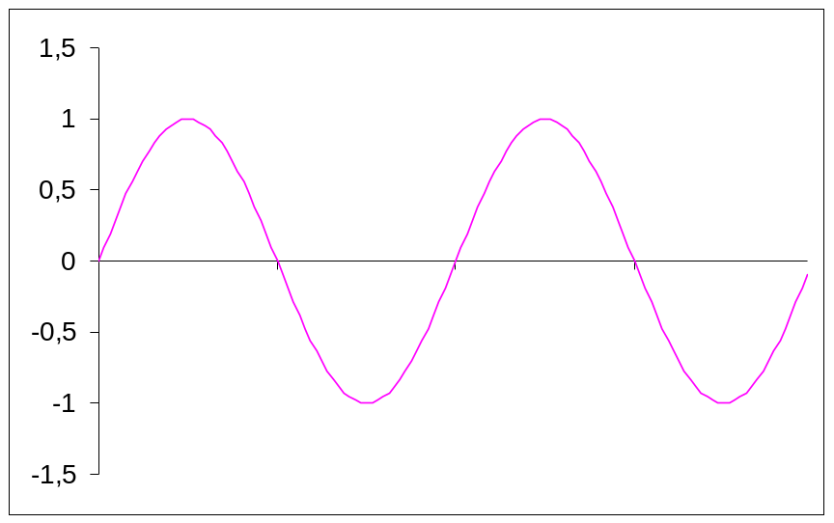
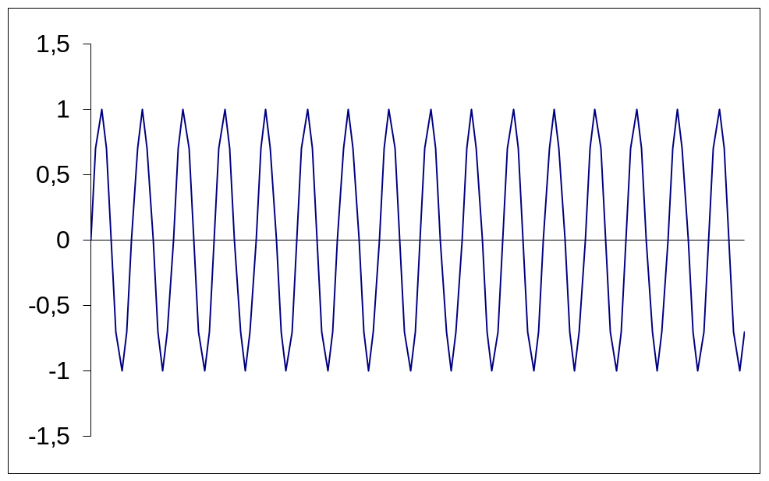
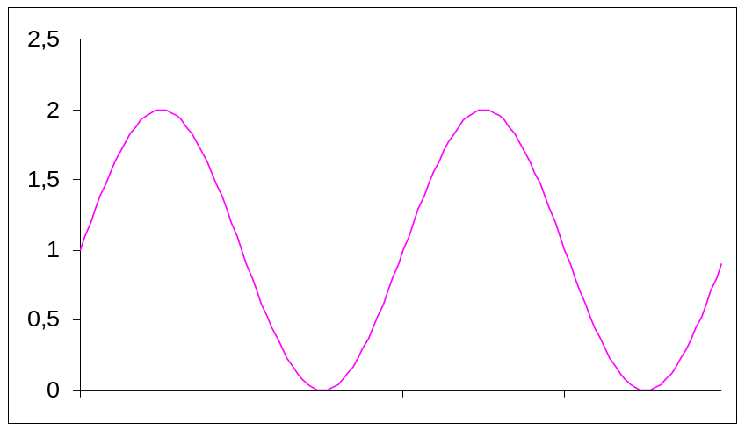
x_{n}(t) = sin (ω_{m}t)
y_{AM}(t) = A₀ · [1+ x_{n}(t)] ·sin (ω₀t+ϕ₀)
AM
x_{n}(t) = 1+ sin (ω_{m}t)
u(t) = A₀ ·sin (ω₀t+ϕ₀)

Slide 6
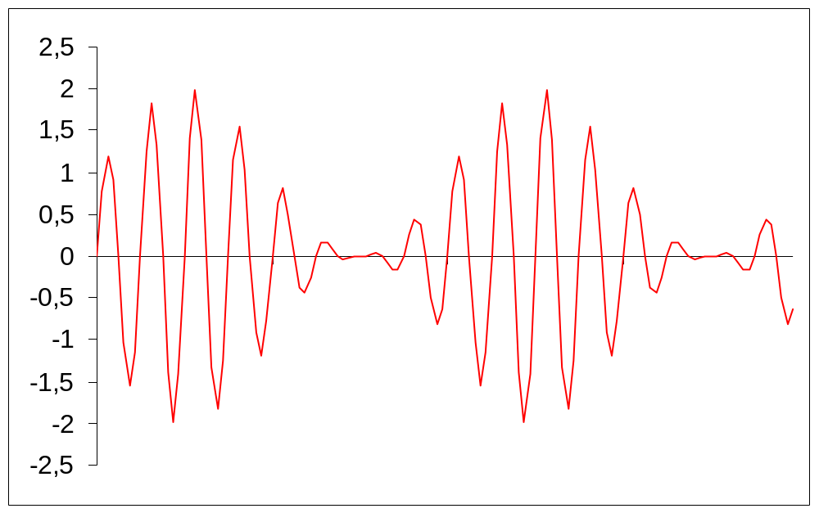
y_{AM}(t) = A₀ · [1+ x_{n}(t)] ·sin (ω₀t+ϕ₀)
Minimalna vrijednost amplitude AM signala je Amin=0,
Srednja (kada je x_{n}(t) = 0) jednaka je (Amax+Amin)/2
A₀ =1
ΔA
ΔA
Maksimalna je Amax = 2
m = 100%

Slide 7
Relativna promjena amplitude AM signala ΔA u usporedbi s nemoduliranim signalom A₀, indeks AM je:
m_{AM}= ΔA/A₀
ΔA = A_{max}-A₀ = (A_{max} - A_{min}) / 2
A₀ = (A_{max} + A_{min}) / 2
m_{AM}= (A_{max}-A_{min}) / (A_{max} + A_{min})
u prethodnom je primjeru:
m_{AM}= (2A₀-0) /(2A₀+0) = 1 ili m_{AM}= 100%

Slide 8
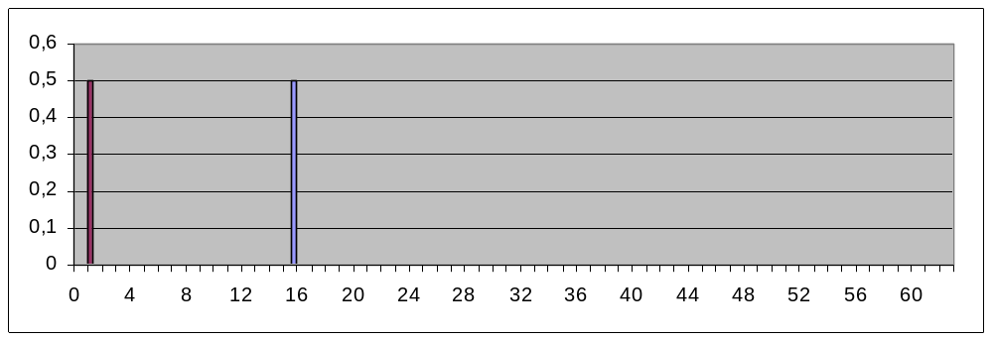
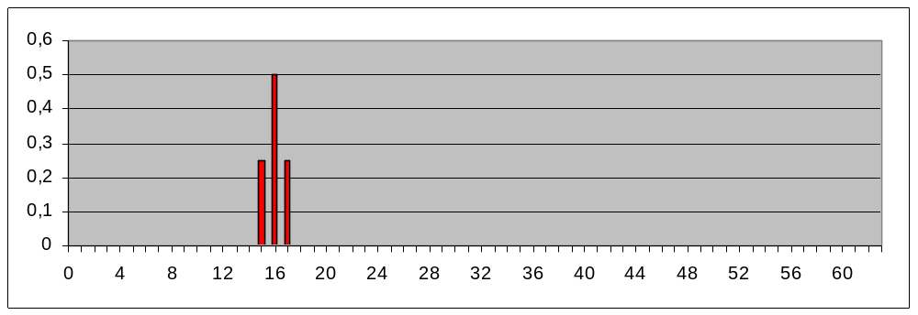
FFT modulacijskog, nosećeg i AM signala, m_{AM} = 1, fo=16, fm=1

Slide 9
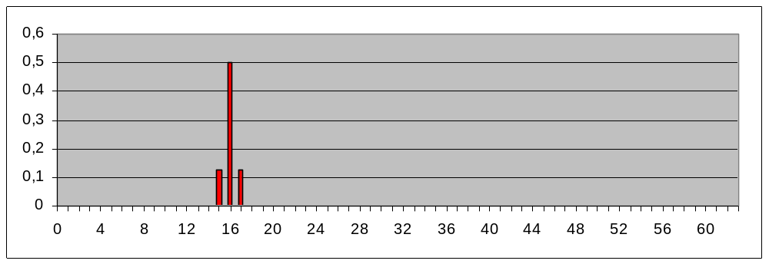
FFT modulacijskog, nosećeg i AM signala, m_{AM} = 0,5, fo=16, fm=1

Slide 10
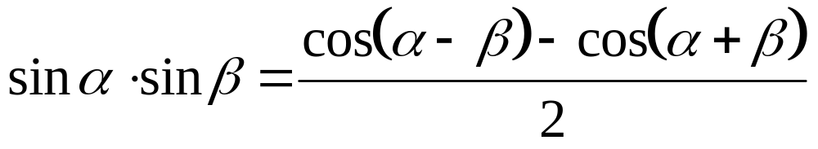
y_{AM}(t) = A₀ · [1+ m_{AM} ·x_{n}(t)] ·sin (ω₀t+ϕ₀)
Ako je modulacijski signal x_{n}(t) = sin(ω_{m} t)
y(t)= A₀·[1+ m_{AM} sin(ω_{m} t)]·sin(ω_{o} t)
Raspisivanjem formule dobivamo:
y(t)= A₀ [sin (ω_{o} t) + m_{AM} sin(ω_{m} t) sin(ω_{o} t)]
y(t) =A₀·sin(ω₀t)+A₀·m_{AM}/2·cos[(ω₀+ω_{m})t]+A₀·m_{AM}/2·cos[(ω₀-ω_{m})t]

Slide 11
y_{AM} (t) = A₀·sin(ω₀t) +
+ A₀·m_{AM}/2·cos[(ω₀+ω_{m})t]
+ A₀·m_{AM}/2·cos [(ω₀-ω_{m})t]
Modulirani signal y_{AM} (t) sadrži tri komponente:
Prva je amplitude A₀ i frekvencije ω_{o}, prepoznajemo signal nosač.
Druga komponenta ima amplitudu A₀ m_{AM}/2 i frekvenciju (ω_{o}+ω_{m}), to je gornja bočna komponenta GBK.
Treća je jednake amplitude, ali frekvencije (ω_{o}-ω_{m}), to je donja bočne komponenta AM signala DBK.

Slide 12
5.4.3. FM
Ako je modulacijski signal harmonijski
x_{n} (t)= sin(ω_{m} t)
trenutna frekvencija FM signala može se izraziti
f(t)= f₀ + Δf_{max} sin(ω_{m} t)
Maksimalno odstupanje frekvencije Δf_{m} [Hz] od f₀ naziva se devijacija frekvencije.

Slide 13
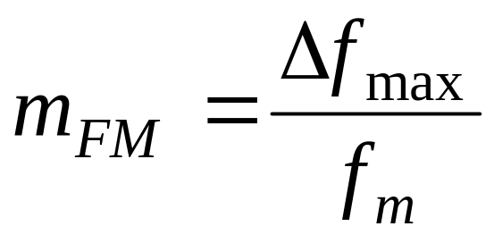
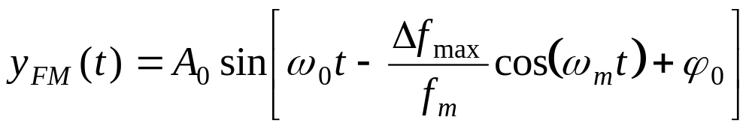
Količnik Δf_{max}/f_{m} maksimalne vrijednosti devijacije frekvencije i frekvencije modulacijskog signala naziva se indeks modulacije FM signala. (Usporediti s indeksom modulacije PM signala!):

Slide 14
Vidimo da je izraz za FM dovoljno sličan izrazu za PM, da bismo mogli na isti način odrediti spektar FM signala kao i PM signala. Uvjet su jednaki indeksi modulacije, za FM Δf_{max}/f_{m}, a za PM Δϕ_{max}. Teorijski, spektar je neograničen, dok u praktičnim uvjetima širinu spektra FM signala računamo izrazom :
B= 2(Δf_{max} + f _{mg})
Δf_{max} je devijacija frekvencije,
f _{mg} je najviša frekvencijska komponenta modulacijskog signala.

Slide 15
Primjer:
Odrediti spektar FM signala, ako je modulacijska frekvencija f_{m} = 3 kHz, devijacija frekvencije Δf= 12 kHz, noseći signal je frekvencija f_{o} =30 MHz i amplitude A_{o}=10 V.
Rješenje:
Iz matematike, poznato je da vrijedi:
sin(α + m sin β) = J_{n} (m) sin (α + nβ)
cos(α + m sin β) = J_{n} (m) cos (α + nβ)
sin(α + m cos β) = J_{n} (m) sin (α + nβ + nπ/2) cos(α + m cos β) = J_{n} (m) cos (α + nβ + nπ/2)

Slide 16
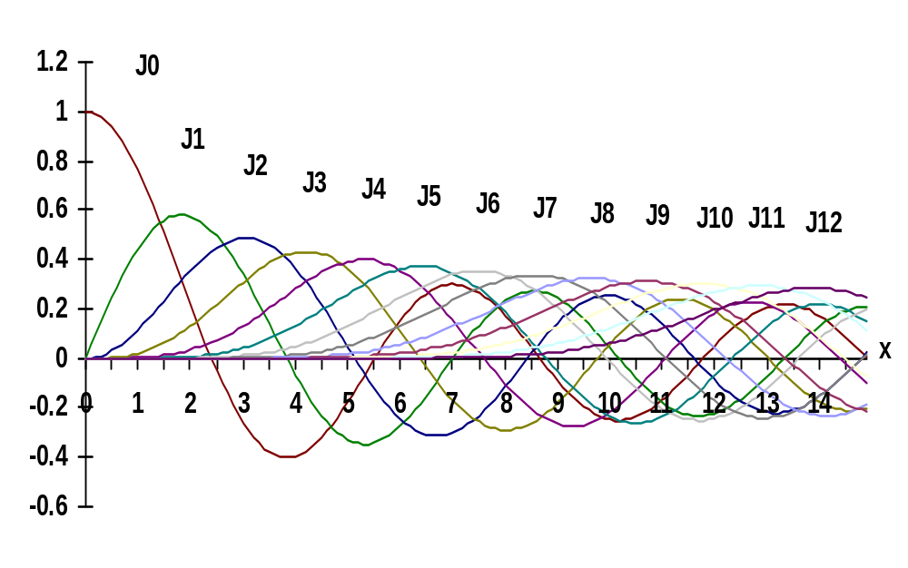
J_{n} (m) je Besselova funkcija prve vrste, reda n i argumenta m. Grafovi Besselovih funkcija prikazani su na slici:

Slide 17
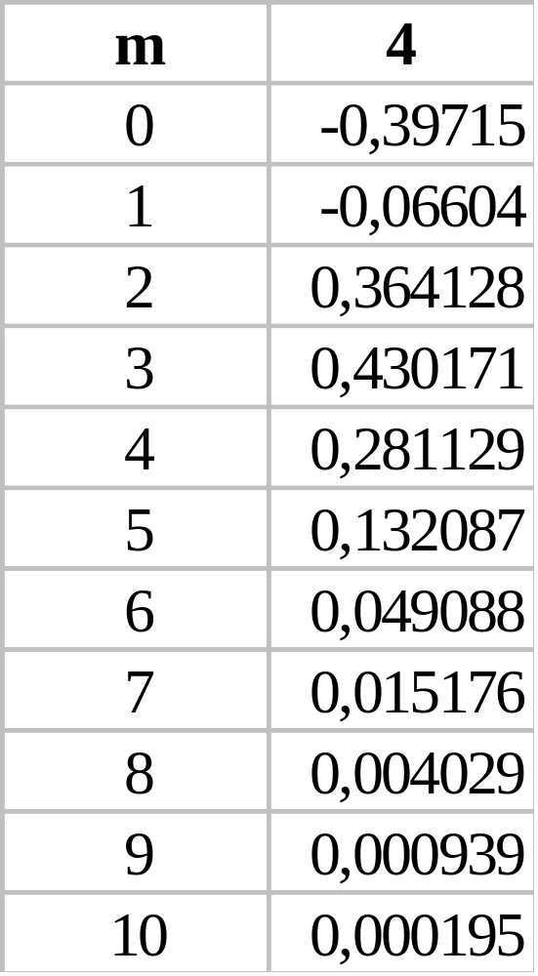

Slide 18
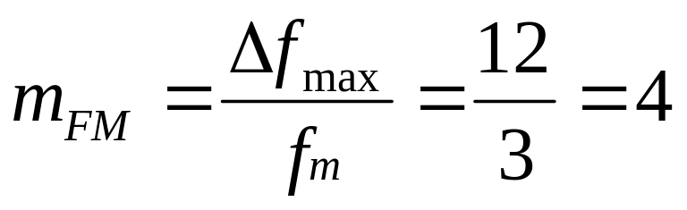
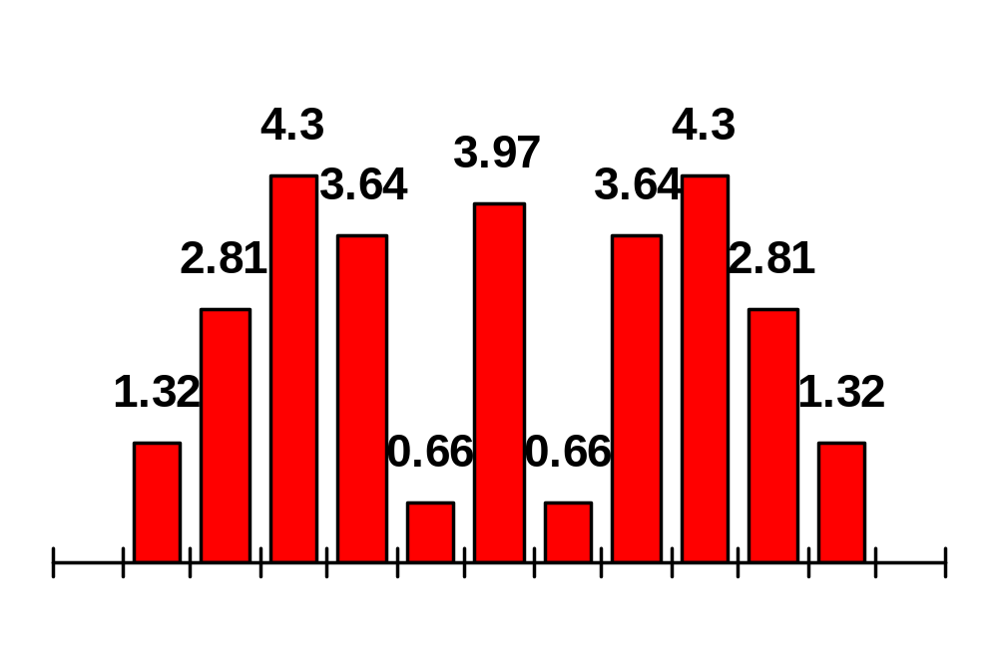
Argument Besselovih funkcija jednak je indeksu modulacije, što je za FM signal u ovom primjeru:
J_{o}(4) =- 0,39715 Y_{o} = 3,97 V
J₁(4) =- 0,06604 Y₁ = 0,66 V
J₂(4) = 0,364128 Y₂ = 3,64 V
J₃(4) = 0,43017 Y₃ = 4,30 V
J₄(4) = 0,28112 Y₄ = 2,81 V
J₅(4) = 0.13208 Y₅ = 1,32 V

